Slide 1
Aufbaumodul „Grundlagen des Katastrophenschutzes und der öffentlichen Gefahrenabwehr“
KatS-Grundausbildung

Slide 2
Übersicht
Einführung in Allgemeine Hilfe und Katastrophenschutz
Rechtliche Vorgaben für Allgemeine Hilfe und KatS
Führungsstrukturen in Allgemeiner Hilfe und KatS
Allgemeine Hilfe und KatS in der DLRG
Spezielle Einsatzlehre in der Allgemeinen Hilfe und im KatS
Grundlagen Unfallverhütung, PSA, Hygiene und Impfschutz
Grundlagen Technik und Sicherheit
Grundlagen Hochwasser

Slide 3
Übersicht
Einführung in Allgemeine Hilfe und Katastrophenschutz
Rechtliche Vorgaben für Allgemeine Hilfe und KatS
Führungsstrukturen in Allgemeiner Hilfe und KatS
Allgemeine Hilfe und KatS in der DLRG
Spezielle Einsatzlehre in der Allgemeinen Hilfe und im KatS
Grundlagen Unfallverhütung, PSA, Hygiene und Impfschutz
Grundlagen Technik und Sicherheit
Grundlagen Hochwasser

Slide 4
1.1 Einführung in den KatS
Was ist passiert? | Welche Hilfeleistung? | Durch wen? Nach welcher Zeit? | Und bei der DLRG?
Selbst- bzw. einfache Fremdhilfe
jeder Ersthelfer theoretisch sofort
Rettungs-schwimmer
„Kleinigkeit“
Lebensbe-drohliche Situation
RD (RTW, NEF, RTH)
i.d.R. innerhalb 10 min
Wasserrettungsstation
Notfallrettung
Brand / Notfall / Unglücksfall
Feuerwehr (FF, BF)
i.d.R. innerhalb 10 min
Allgemeine Hilfe
Wasserrettungseinheit (FME)
Großschaden-ereignis
RD bei besonderen Gefahrenlagen
SEG‘en (z.B. SAN / WR)
30 min einsatzbereit
Wasserrettungseinheit (FME)
KatS-Züge
Einsatzbereit 1 - 6 Std
Wasserrettungseinheit (FME)
Katastrophe
Katastrophenschutz

Slide 5
1.2 Katastrophen
Welche Arten von Katastrophen gibt es?
Natürliche Katastrophen
Extremwetterlagen
(Sturm, Stark- oder Dauerregen, Gewitter, Hitze / Dürre)
Erdbeben, Bergschäden, Erdrutsche
Waldbrand
Hochwasser (ggf. Dammbruch)
Seuchen / Tierseuchen
Meteoriteneinschläge
…

Slide 6
1.2 Katastrophen
Welche Arten von Katastrophen gibt es?
Technische Katastrophen
Großbrände
Explosionen
Gefahrstoff-Freisetzungen (ABC) aus ortsfesten Objekten oder bei Transportunfällen
Störungen/Schäden in Versorgungs­einrichtungen
Unfälle/Störungen auf den Verkehrswegen
(Straße, Schiene, Wasser, Luft; inkl. Schiffshavarie und Flugzeugabsturz)
Störung/Ausfall der Kommunika­tionsnetze
Absturz kosmischer Flugkörper
…

Slide 7
1.3 Katastrophen
Was ist eine Katastrophe, Versuch der Definition
ein Ereignis
das Leben, Gesundheit
oder die lebensnotwendige Versorgung
der Bevölkerung, Tiere oder Sachwerte
einheitliche Lenkung aller KatS-Maßnahmen und Einheiten
Notes:
Ereignis
Leben, Gesundheit oder lebensnotwendige Versorgung
Bevölkerung, Tiere oder Sachwerte
Einheitliche Lenkung alle KatS-Maßnahmen und Einheiten

Slide 8
1.3 Katastrophen
Was ist eine Katastrophe
Katastrophe im Sinne dieses Gesetzes ist ein Ereignis, das Leben, Gesundheit oder die lebensnotwendige Versorgung der Bevölkerung, Tiere, erhebliche Sachwerte oder die natürlichen Lebensgrundlagen in so ungewöhnlichem Maße gefährdet oder beeinträchtigt, dass zur Beseitigung die einheitliche Lenkung aller Katastrophenschutzmaßnahmen sowie der Einsatz von Einheiten und Einrichtungen des Katastrophenschutzes erforderlich sind.

Slide 9
1.3 Katastrophenschutz - Katastrophe
Örtliche Einsatzkräfte können die an sie gestellte Aufgabe nicht mehr bewältigen
Feststellung des Katastrophenfalls durch zuständige Katastrophenschutzbehörde
Übernahme der Kosten durch Behörde
(Lohnfortzahlung, Materialkosten, Reparaturen, etc.)

Slide 10
Übersicht
Einführung in Allgemeine Hilfe und Katastrophenschutz
Rechtliche Vorgaben für Allgemeine Hilfe und KatS
Führungsstrukturen in Allgemeiner Hilfe und KatS
Allgemeine Hilfe und KatS in der DLRG
Spezielle Einsatzlehre in der Allgemeinen Hilfe und im KatS
Grundlagen Unfallverhütung, PSA, Hygiene und Impfschutz
Grundlagen Technik und Sicherheit
Grundlagen Hochwasser

Slide 11
2. Rechtliche Vorgaben für
Allgemeine Hilfe und KatS
Landesgesetzgebung (HBKG)
Bundesgesetzgebung (ZSKG)
Rechte und Pflichten der Helfer
Anweisung für die Führung der DLRG-Kräfte im LV Hessen

Slide 12
2.1 Gesetzeskunde – Landesgesetzgebung
“Hessisches Gesetz über den Brandschutz, die Allgemeine Hilfe und den Katastrophenschutz“
(HBKG)
vom 03.12.2010
Nach § 26 Absatz 1 Nr. 7 HBKG bestehen Einheiten und Einrichtungen des Katastrophenschutzes für:
„... 7. Die Wasserrettung ...“
In § 27 Absatz 3 HBKG ist wie im ZSG folgendes geregelt:
„Private Träger des Katastrophenschutzes sind (...) namentlich die Deutsche-Lebens-Rettungs- Gesellschaft (...)“.

Slide 13
2.2 Gesetzeskunde – Bundesgesetzgebung
Grundgesetz Artikel 73 Ziffer 1:
„... der Bund hat die ausschließliche Gesetzgebung über die auswärtigen Angelegenheiten sowie die Verteidigung einschließlich des Schutzes der Zivilbevölkerung.“
Regelungen zum Schutz der Zivilbevölkerung im Verteidigungsfall enthält das „Gesetz über den Zivilschutz und die Katastrophenhilfe des Bundes“ (ZSKG)

Slide 14
2.3.1 Gesetzeskunde – Rechte der Helfer
Rechte der Helfer mit Außenwirkung
Freistellung vom Arbeitsplatz; Anspruch auf Arbeitslosengeld, Sozialhilfe, betriebliche Altersvorsorge
Unfallversicherung (Sozialgesetzbuch VII)
Rechtliche Vertretung gegenüber geschädigten Dritten
Rechte der Helfer in der Organisation
Recht auf Ausbildung
Recht auf einsatzgemäße Ausrüstung

Slide 15
2.3.1 Gesetzeskunde – Rechte der Helfer
Rechte der Helfer im Einsatz
  Möglichkeit auf Einschränkung der Grundrechte Dritter Nach Maßgabe des § 64 HBKG können folgende Grundrechte eingeschränkt werden:
  die körperlichen Unversehrtheit,
  die Freiheit der Person,
  die Freizügigkeit,
  die Unverletzlichkeit der Wohnung,
  die Gewährleistung des Eigentums
  Dies darf auf keinen Fall von einem Helfer eigenmächtig durchgeführt werden!
  Berechtigt sind nur Gesamteinsatzleitung und Technische Einsatzleitung!

Slide 16
2.3.2 Gesetzeskunde – Pflichten der Helfer
Pflichten der Helfer
  Pflicht zur Teilnahme an Veranstaltungen der Organisation und der Träger
  Pflicht zur Sicherung der Dienstleistung
  Pflicht zur Information des Arbeitgebers
Pflicht zur Dienstleistung
  Pflicht zur Weiterbildung
  Pflicht zur Befolgung von Anordnungen
  Pflicht zur Erreichbarkeit

Slide 17
2.3.2 Gesetzeskunde – Pflichten der Helfer
Pflichten der Helfer im Einsatz
  Auftragsgemäßes Handeln
  Ebenen angepasste Mitarbeit
  Verfügbarkeit

Slide 18
Anweisung für die Führung der DLRG-Kräfte im LV Hessen
2.4.1 Befehl
Der Befehl ist eine mündliche, schriftliche oder durch Zeichen gegebene Anordnung des verantwortlichen Führers, durch den die Absicht und geplante Durchführung in knapper Form klar und widerspruchsfrei dargestellt wird und die ein bestimmtes Verhalten von unterstellten Einheiten oder Einrichtungen oder einzelnen Untergebenen fordert.
→ Dienstvorschrift 100 (DV100)

Slide 19
Anweisung für die Führung der DLRG-Kräfte im LV Hessen
2.4.1 Befehl
Erteilung nur zu dienstlichen Zwecken
Keine unmögliche Handlung verlangen oder Widerspruch von Gesetzen oder Verletzungen der Menschenwürde
Einsatzaufträge und Übermittlungszeichen sind Befehle
Keine Zeit für Diskussionen während des Einsatzes
Erfüllung der Anordnungen, auch wenn der Helfer keinen Sinn in seiner Aufgabe sieht

Slide 20
Anweisung für die Führung der DLRG-Kräfte im LV Hessen
2.4.1 Befehl
Einheit
Auftrag
Mittel
Ziel
Weg
Wer soll die Aufgabe übernehmen?
Was soll gemacht werden?
Mit welchen Mitteln?
Was ist das Ziel der Aufgabe?
Über welchen Weg soll das Ziel erreicht werden?

Slide 21
Anweisung für die Führung der DLRG-Kräfte im LV Hessen
2.4.1 Befehl
Einheit
Auftrag
Mittel
Ziel
Weg
Wer soll die Aufgabe übernehmen?
Was soll gemacht werden?
Mit welchen Mitteln?
Was ist das Ziel der Aufgabe?
Über welchen Weg soll das Ziel erreicht werden?
Je detaillierter der Befehl gegeben wird, desto weniger Spielraum besteht bei der Erfüllung!

Slide 22
Anweisung für die Führung der DLRG-Kräfte im LV Hessen
2.4.1 Befehl – Beispiel: Boot slippen
Einheit Bootstrupp der SEG
Auftrag Boot slippen im Schiersteiner Hafen
Mittel Mit eigenem Fahrzeug
Ziel Einsatzbereitschaft herstellen
Weg Anfahrt über Äppelalee

Slide 23
Anweisung für die Führung der DLRG-Kräfte im LV Hessen
2.4.1 Befehl – Beispiel: Kurzform
Einheit Kraftfahrer vom 12/50
Auftrag Sichere die Einsatzstelle ab
Wenn nicht sichergestellt werden kann, dass der Helfer den Befehl versteht bzw. umsetzen kann, muss der Befehl um die fehlenden Punkte ergänzt werden!

Slide 24
Anweisung für die Führung der DLRG-Kräfte im LV Hessen
2.4.1 Befehl, Kurzform – Beispiel
Einheit Kraftfahrer (oder Name)
Auftrag Sicher die Einsatzstelle ab
Mittel Rundumlicht, Pylonen, Warndreieck
Ziel Trupp ungefährdet arbeiten kann
Weg

Slide 25
Anweisung für die Führung der DLRG-Kräfte im LV Hessen
2.4.2 Vorgesetzte
Vorgesetzter ist, wer befugt ist, einer Einsatzkraft im Dienst Befehle zu erteilen:
Vorgesetzte auf Grund der Dienststellung
Vorgesetztenverhältnis auf Grund besonderer Anordnung
Vorgesetztenverhältnis auf Grund eigener Erklärung
12.09.2017
25

Slide 26
Anweisung für die Führung der DLRG-Kräfte im LV Hessen
2.4.3 Pflichten des Vorgesetzten
(1) Der Vorgesetzte soll in seiner Haltung und Pflichterfüllung ein Beispiel geben.
(2) Er hat die Pflicht zur Dienstaufsicht.
(3) Er hat im Dienst für seine ihm unterstellten Helfer zu sorgen.
(4) Er hat nicht nur das Recht, sondern auch die Pflicht zum Befehlen.
(5) Er darf Befehle nur zu dienstlichen Zwecken und nur unter Beachtung der Gesetze und der Dienstvorschriften erteilen.
(6) Er trägt für seine Befehle die Verantwortung.
12.09.2017
26

Slide 27
Anweisung für die Führung der DLRG-Kräfte im LV Hessen
2.4.3 Pflichten aller Helfer
(1) Der Helfer muss Befehle seiner Vorgesetzten nach besten Kräften vollständig, gewissenhaft und unverzüglich ausführen.
(2) Ein Befehl muss nicht befolgt werden, wenn er die Menschenwürde verletzt oder nicht zu dienstlichen Zwecken erteilt worden ist.
(3) Ein Befehl darf nicht befolgt werden, wenn dadurch eine Straftat begangen würde.
(4) Der Zusammenhalt innerhalb der DLRG beruht wesentlich auf Kameradschaft. Sie verpflichtet alle Helfer, die Würde, die Ehre und die Rechte des Kameraden zu achten und ihm in Not und Gefahr beizustehen. Das schließt gegenseitige Anerkennung, Rücksicht und Achtung fremder Anschauungen ein.
12.09.2017
27

Slide 28
Übersicht
Einführung in Allgemeine Hilfe und Katastrophenschutz
Rechtliche Vorgaben für Allgemeine Hilfe und KatS
Führungsstrukturen in Allgemeiner Hilfe und KatS
Allgemeine Hilfe und KatS in der DLRG
Spezielle Einsatzlehre in der Allgemeinen Hilfe und im KatS
Grundlagen Unfallverhütung, PSA, Hygiene und Impfschutz
Grundlagen Technik und Sicherheit
Grundlagen Hochwasser

Slide 29
3. Führungsstrukturen
Führungsstrukturen im Katastrophenschutz
Kennzeichnung von Führungskräften
Einheiten und Einrichtungen des Katastrophenschutzes in Hessen („Fachdienste“)

Slide 30
3.1 Führungsstrukturen
HMdIuS
RP
Landrat / OB
Katastrophenschutzleitung mit Stab
TEL vor Ort
Einsatzabschnittsleitung
Zugführer
Gruppenführer
Trupp- oder Staffelführer
Helfer

Slide 31
Führungsstrukturen
3.2.1 Funktionskennzeichen
Nur tatsächlich eingesetzte Führungskräfte werden mit Koller (Überwürfe) oder Überziehweste gekennzeichnet
Festgelegte Farben
  Einsatzleiter → signalgelb
  Einsatzabschnittsleiter → reinweiß
  Einheitsführer / → feuerrot
  zus. Führungsfunktionen (z.B. Unterabschnittsleiter)
  Gruppen-/Trupp-/Fahrzeugführer → orange
  Fachberater → signalblau
  Presse- Medienarbeit → grün
  Notfallseelsorge → violett
Einsatzleiter
Abschnittsleiter
Einheitsführer
Fahrzeugführer
Fachberater
Presse
Notfallseelsorge

Slide 32
Führungsstrukturen
3.2.1 Kennzeichnung von Führungskräften und Befehlsstellen
Kennzeichnungen für Einheiten der DLRG:
1x Abschnittsleiter (reinweiß), falls es einen Einsatzabschnitt Wasserrettung gibt
1x Einheitsführer (feuerrot) für den Einheitsführer (Zugführer)
pro Fahrzeug 1x „Fahrzeugführer“ (Gruppen- bzw. Staffelführer, orange)
1x Fachberater (signalblau)
Sofern Führungsfunktionen wechseln, müssen die Überziehwesten auch gewechselt werden

Slide 33
Führungsstrukturen
3.2.2 Kennzeichnung der Führungskräfte in WRE
Helmkennzeichnung:
Trupp-, Staffel- oder Gruppenführer mit erfolgreich abgeschlossener Ausbildung zum Gruppenführer, sofern sie „Fahrzeugführer“ (Führer aller Einsatzkräfte auf einem Einsatzfahrzeug) sind, einen blauen 7x1 cm-Streifen oberhalb des Reflexstreifen auf beiden Helmseiten
Zugführer oder Führer der DLRG-Kräfte im Landkreis mit erfolgreich abgeschlossenem Lehrgang Zugführer / Einsatzführer je einen blaue 7x1 cm-Streifen oberhalb und unterhalb des Reflexstreifen auf beiden Helmseiten
Rückenschilder:
Einzeilig, nur Wortmarke „DLRG“
bei einem zweizeiligen wird grundsätzlich „DLRG“ oben und „Wasserrettung” darunter getragen
Anstatt „Wasserrettung“ kann von Inhabern entsprechender Führungsfunktion auch „Trupp-“, „Staffel-“, Gruppen-“, „Taucheinsatz-“, „Zugtrupp-“ oder „Zugführer“ getragen werden
Dienststellungsabzeichen:
können am linken Unterarm getragen werden (Helferanwärter, Helfer, Trupp-, Gruppen-, Zugtrupp-, Zugführer und Führer der DLRG-Kräfte im Landkreis
Über diese Aufzählung hinaus sind im Katastrophenschutz keine weiteren Abzeichen vorgesehen

Slide 34


3.3 Führungsstrukturen – Einheiten + Einrichtungen
Führung (Regieeinheiten)
  Katastrophenschutz-Stab (KatS-Stab)
    Stärkemeldung
    1/15/9=25 KatS-Stab
  Führungsgruppe Technische Einsatzleitung
  (FüGr TEL)
    Der vom Leiter der KatS-Behörde bestellte Technische Einsatzleiter führt alle Einsatzkräfte am Gefahren- oder Schadensort. Er kann bei der Erfüllung seiner Aufgaben durch die Führungsgruppe “TEL“ unterstützt werden.
    Stärkemeldung
    1/4/4=9 FüGr TEL

Slide 35


3.3 Führungsstrukturen – Einheiten + Einrichtungen
Information und Kommunikation (IuK) (verschiedene Träger)
  Informations- und Kommunikationszentrale (IuK-Zt)
    Das Personal der IuK-Zt verstärkt das Personal der Zentralen Leitstellen.
    Stärkemeldung
    0/1/5=6 IuK-Zt
  Informations- und Kommunikationsgruppen (IuKGr)
    Die IuKGr stellt die für die Führung des KatS zusätzlich erforderlichen IuK-Verbindungen her und betreibt sie.
    Stärkemeldung
    0/2/7=9 IuKGr

Slide 36


3.3 Führungsstrukturen – Einheiten + Einrichtungen
Brandschutz (Feuerwehren)
  Löschzug (LZ)
    Aufgaben
      Der LZ rettet Menschen und Tiere. Er schützt und/oder birgt Sachwerte.
      Menschenrettung / Tierrettung
      Brandbekämpfung
      Löschangriffe (Atemschutz, Leitern)
      Löschwasserversorgung
      technische Hilfe im Rahmen von Sofortmaßnahmen an Schadenstellen
    Stärkemeldung
      1/4/20=25 Löschzug

Slide 37



3.3 Führungsstrukturen – Einheiten + Einrichtungen
Gefahrstoff-ABC (Feuerwehren)
  GABC-Zug (GABC-Z)
    Aufgaben
      Der GABC-Z stellt die von radioaktiven, biologischen und chemischen Stoffen ausgehenden Gefahren fest. Er dekontaminiert Menschen, Sachen und Gelände im Rahmen seiner Möglichkeiten.
    Stärkemeldung
    1/6/22=29 G-ABC-Zug

Slide 38
3.3 Führungsstrukturen – Einheiten + Einrichtungen
Gefahrstoff-ABC (Feuerwehren)
  GABC-Messzentrale (GABC-Mzt)
    Aufgaben
      Die GABC-Mzt leitet nach Weisung des Fachberaters GABC den Einsatz aller GABC Erkundungen, holt die entsprechenden Informationen ein, wertet sie aus und leitet sie dem Fachberater GABC zu.
    Stärkemeldung
    0/1/5=6 GABC-Mzt

Slide 39


3.3 Führungsstrukturen – Einheiten + Einrichtungen
Sanitätswesen (ASB, DRK, JUH, MHD)
  Sanitätszug (SZ)
    Aufgaben
      Der SZ leistet der betroffenen Bevölkerung im Schadensgebiet Hilfe und führt ärztliche Sofortmaßnahmen zur Abwendung lebensbedrohlicher Zustände und zur Herstellung der Transportfähigkeit durch. Er transportiert Verletzte.
      Er wirkt im Bedarfsfall bei der Betreuung Hilfsbedürftiger und Obdachloser mit. Die Sanitätsgruppen können je nach Lage auch als „Schnelleinsatzgruppen-Sanität“ tätig werden.
    Stärkemeldung
    1/4/20=25 Sanitätszug

Slide 40


3.3 Führungsstrukturen – Einheiten + Einrichtungen
Betreuung
(ASB, DRK, JUH, MHD)
  Betreuungszug (BtZ)
    Aufgaben
      Der BtZ wird sowohl für kurzfristige als auch für längerfristige, umfangreichere Betreuungsmaßnahmen Hilfsbedürftiger / Obdachloser eingesetzt. (z.B. Unterkunft, Verpflegung, Betreuung)
      Betreuungsgruppen können je nach Lage auch als „Schnelleinsatzgruppen-Betreuung“ tätig werden.
    Stärkemeldung
    1/4/20=25 Betreuungszug

Slide 41
3.3 Führungsstrukturen – Einheiten + Einrichtungen
Betreuung
  Betreuungsstellen (BtSt) (ASB, DRK, JUH, MHD)
    Die ortsfeste BtSt übernimmt die Hilfeleistung für Betroffene durch soz. Betreuung, Verpflegung, Versorgung sowie vorübergehende Unterbringung.
    Stärkemeldung
    0/1/8=9 BtSt
  Kreisauskunftsbüro (KAB) (DRK)
    Bei Katastrophen und Großschadenlagen wird bei Bedarf ein KAB eingerichtet, von dem alle nach festgelegtem Registriermuster erfasst werden.
    Stärkemeldung
    1/5/18=24 KAB

Slide 42

3.3 Führungsstrukturen – Einheiten + Einrichtungen
Bergung und Instandsetzung (THW)
  Technischer Zug (TZ)
    Aufgabenbereiche der Fachgruppen
      Infrastruktur
      Räumen
      Wassergefahren
      Elektroversorgung
      Ortung
      Wasserschaden / Pumpen
      Logistik
      Führung / Kommunikation
      Trinkwasserversorgung
      Brückenbau
      Ölschaden
    Stärkemeldung
    Zugtrupp, 2 Bergungsgruppen und zusätzlich eine bis zwei Fachgruppen 1/5/16=22 (mindestens) + FG
TZ

Slide 43

3.3 Führungsstrukturen – Einheiten + Einrichtungen
Versorgung (nicht im Gesetz aufgeführt)
  Die Materialerhaltung und Materialversorgung ist weiterhin grundsätzlich, auch bei Einsätzen, durch die KatS-Organisationen und die untere KatS-Behörde in eigener Regie zu organisieren.
  Bei kürzeren Einsätzen ( z.B. Tageseinsätze) ist die Verpflegung grundsätzlich in der Regie der Einsatzkräfte selbst zu organisieren. Bei längeren Einsätzen/ Übungen können hierfür von der KatS-Behörde die nicht für die Verpflegung der Bevölkerung benötigten Verpflegungsgruppen der Betreuungszüge oder Großküchen eingesetzt werden.

Slide 44
Übersicht
Einführung in Allgemeine Hilfe und Katastrophenschutz
Rechtliche Vorgaben für Allgemeine Hilfe und KatS
Führungsstrukturen in Allgemeiner Hilfe und KatS
Allgemeine Hilfe und KatS in der DLRG
Spezielle Einsatzlehre in der Allgemeinen Hilfe und im KatS
Grundlagen Unfallverhütung, PSA, Hygiene und Impfschutz
Grundlagen Technik und Sicherheit
Grundlagen Hochwasser

Slide 45
4.1 Katastrophenschutz
Die Aufgaben für Wasserrettungseinheiten
Die Katastrophenschutz-Wasserrettungseinheiten leisten Hilfe bei
Naturkatastrophen
(z.B. Hochwasser, Überschwemmung, Unwetter, Deich- und Dammbrüche, Staudammschäden usw.)
Unglücksfällen
(z.B. Schleusenbrüche, Brückenunglücke, Schiffshavarien und Kollisionen sowie sonstige Schiffsunglücke, treibendes oder blockierendes Gut, Flugzeugabstürze über Wasser usw.)
sowie bei hierdurch hervorgerufenen Notständen.

Slide 46
4.1 Katastrophenschutz
Die Aufgaben für Wasserrettungseinheiten
Die Wasserrettungseinheiten:
retten Menschen und Tieren aus Wasser- oder Eisgefahr
bergen Sachen aus Wassergefahren
übernehmen Transport- und Versorgungsfahrten auf dem Wasser
übernehmen Sicherungsaufgaben bei Wasser- und Eiseinsätzen
unterstützen andere Einsatzkräfte beim Schutz von Sachen und Gebieten vor Hochwassergefahren
führen Taucherkundungen und Taucheinsätze durch
erkunden behelfsmäßige Anlege- und Anlandestellen
leisten Amtshilfe für Behörden und Dienststellen (z. B. Wasserschutzpolizei, Rettungsdienst)
führen sonstige humanitäre Aufträge des KatS-Stabes aus

Slide 47

4.2 Einheiten und Teileinheiten in Hessen
Wasserrettungszug (WRZ)
1 / 5 / 19 = 25

Slide 48
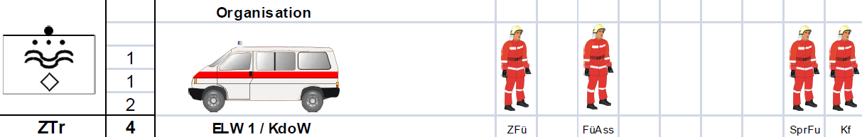
4.2 Einheiten und Teileinheiten in Hessen
Zugtrupp (ZTr) – Führung
Der Zugtrupp ist in allen hessischen Zügen (Löschzug, Sanitätszug, Betreuungszug, …) gleich aufgebaut.

Slide 49
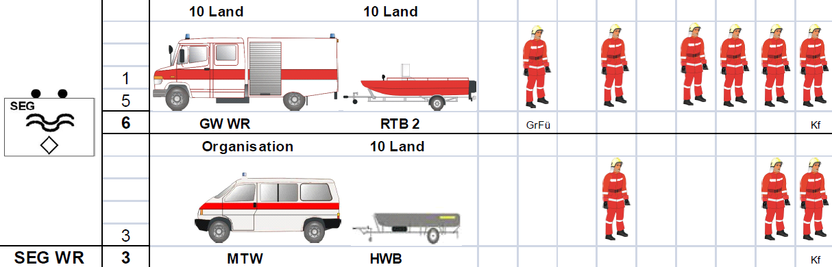
4.2 Einheiten und Teileinheiten in Hessen
Schnell-Einsatz-Gruppe Wasserrettung (SEG WR)
Für den Ersteinsatz der WRZ und für die Einsätze unterhalb der Katastrophenschwelle.

Slide 50
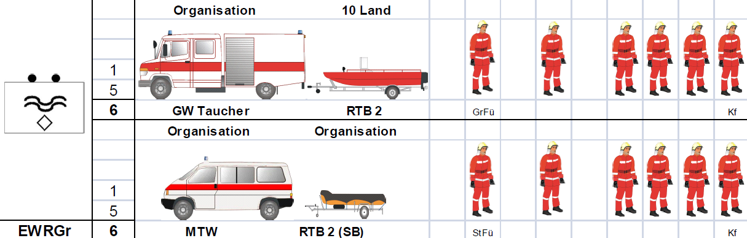
4.2 Einheiten und Teileinheiten in Hessen
Erweiterte Wasserrettungsgruppe (EWRGr)
Selbstständige Teileinheit (als einzigem Bereich in Hessen)

Slide 51
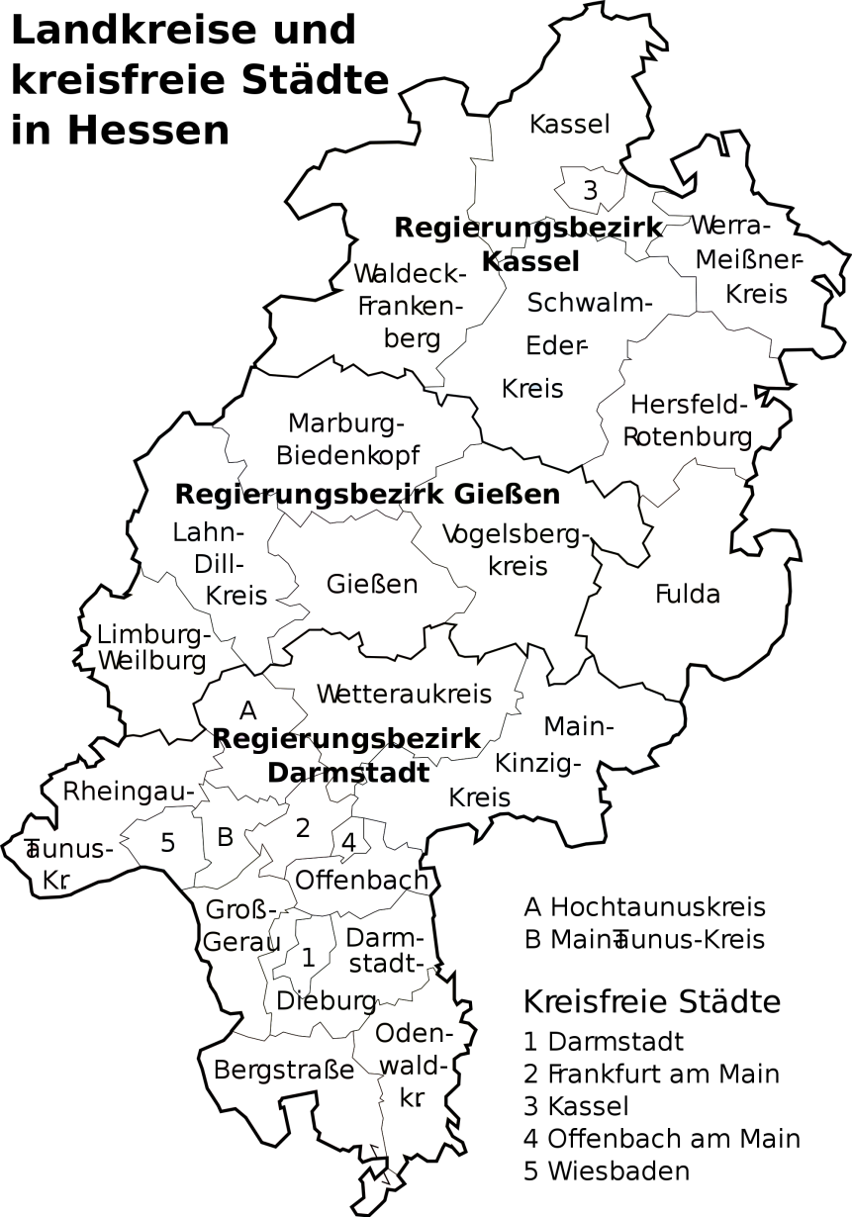
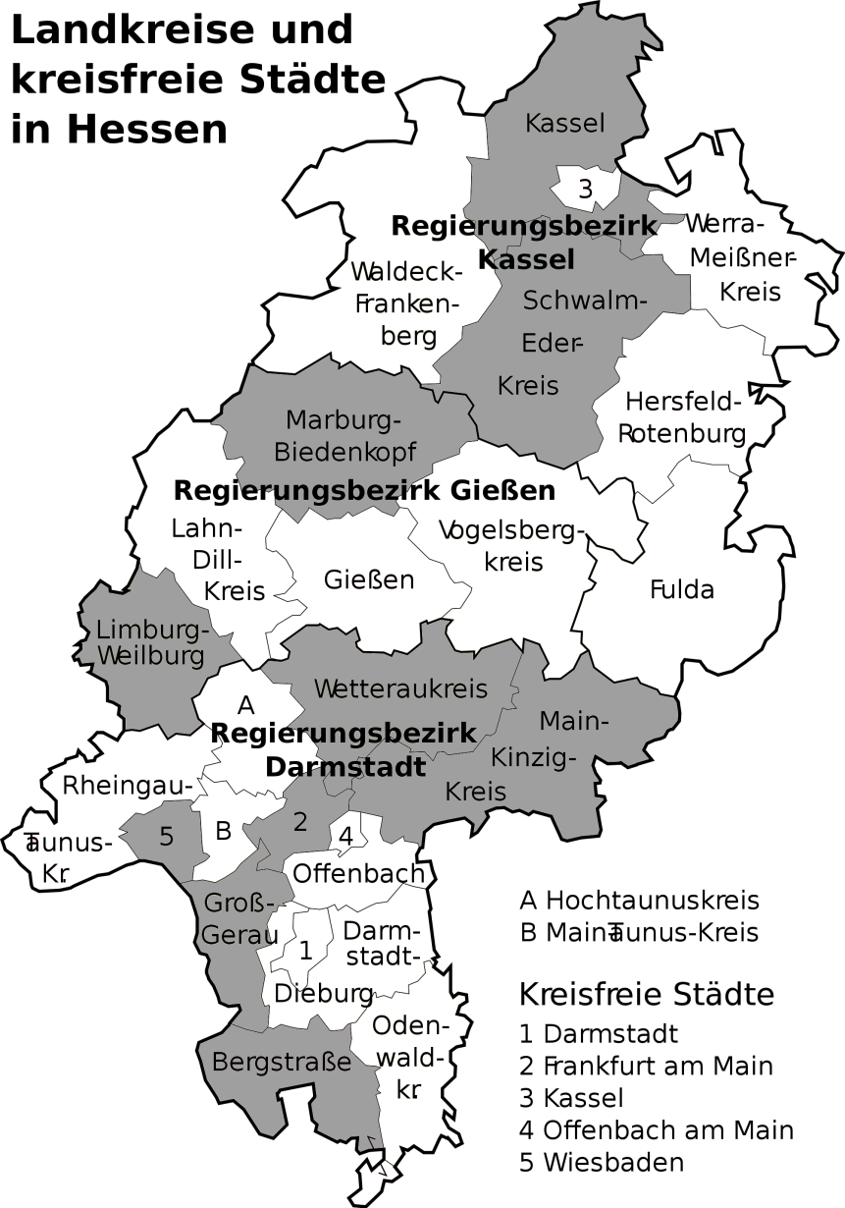
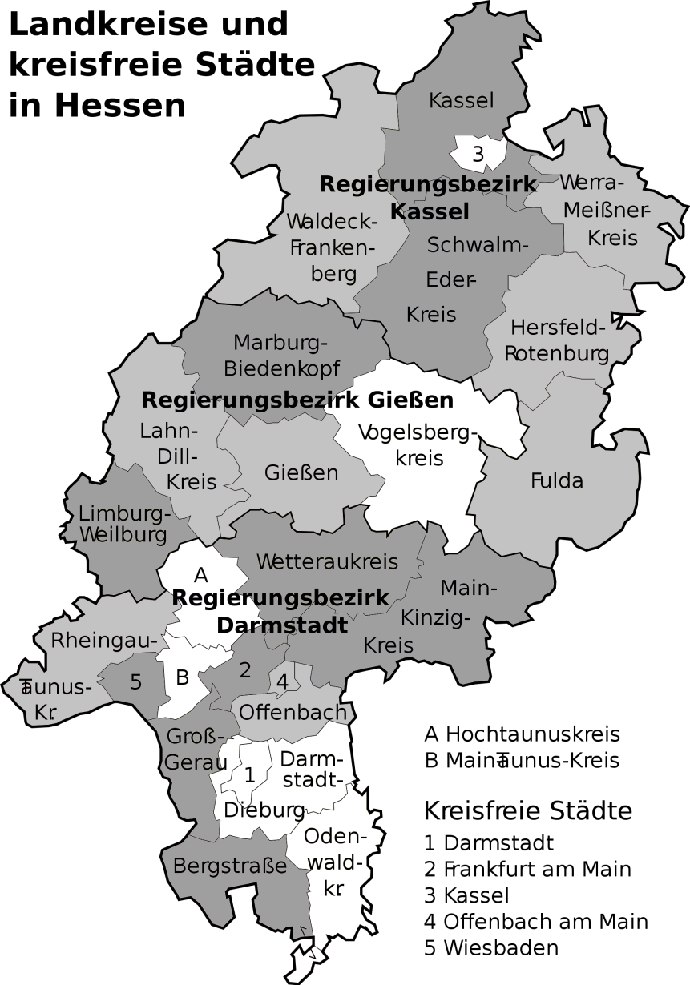
4.2 Einheiten und Teileinheiten in Hessen
Verteilung in Hessen
24 Gebietskörperschaften
(Landkreise u. kreisfreie Städte)
  10 WRZ
  10 WRZ
  9 EWRGr
In Hessen werden alle Wasserrettungseinheiten (WRZ/EWRGr) von der DLRG gestellt.

Slide 52
4.4 Ausbildung Katastrophenschutz
2.2
Fachdienstausbildung Teil 2
35 h
2.1.2
Fachdienstausbildung Teil 1
80 h
3.2
Zusatzausbildung HiORG
25 h
3.1
Sprechfunker
16 h
2.1.1
Grundausbildung
70 h

Slide 53
Einsatzfähigkeit mob. WRD/KatS/ÖGA
Die Einsatzfähigkeit ist jährlich nachzuweisen durch
  EH-Ausbildung/-Fortbildung (oder höherwertig) nicht älter als 2 Jahre
  kombinierte Übung der Fachausbildung Wasserrettung ODER gemäß DRSA Silber in Kleidung
Anerkannt werden auch die Einsatzfähigkeit WRD, Strömungsrettung oder Einsatztauchen

Slide 54
Einsatzfähigkeit: kombinierte Übung
Kombinierte Übung FA WRD: im Freigewässer, 100 m Anschwimmen mit Tauchergrundausrüstung (Flossen, Maske und Schnorchel), Abtauchen auf ca. 2 - 5 m Tiefe, Auftauchen, Abschleppen einer Person über eine Strecke von 100 m, Anlandbringen des Geretteten und drei Minuten Demonstration der Herz-Lungen-Wiederbelebung
Kombinierte Übung DRSA Silber (in Kleidung): Sprung ins Wasser, 20 m Anschwimmen in Bauchlage, Abtauchen auf 3 bis 5 m Tiefe, Heraufholen eines 5-kg-Tauchrings, diesen anschließend fallen lassen, Lösen aus einer Umklammerung durch einen Befreiungsgriff, 25 m Schleppen, Sichern des Geretteten, an Land Bringen des Geretteten, 3 Minuten Vorführen der Herz-Lungen-Wiederbelebung

Slide 55
Einsatzfähigkeit: Voraussetzungen 1
Voraussetzungen zur Teilnahme an Ausbildungen, Übungen und Veranstaltungsabsicherungen im KatS und in der ÖGA:
  Mitgliedschaft in der DLRG
  Basisausbildung Einsatzdienste (401)
  ärztliche Tauglichkeitsbescheinigung oder Selbsterklärung zum Gesundheitszustand
  EH-Lehrgang / EH-Fortbildung
  DRSA Silber (152)
  Mindestalter 16 Jahre

Slide 56
Einsatzfähigkeit: Voraussetzungen 2
Voraussetzungen zur Mitwirkung bei Einsätzen im KatS und in der ÖGA:
  Mitgliedschaft in der DLRG
  Basisausbildung Einsatzdienste (401)
  ärztliche Tauglichkeitsbescheinigung oder Selbsterklärung zum Gesundheitszustand
  EH-Lehrgang / EH-Fortbildung
  DRSA Silber (152)
  abgeschlossene Helfergrundausbildung (811)
  Mindestalter 18 Jahre

Slide 57
Helfergrundausbildung (811)
Die Helfergrundausbildung gemäß PO besteht (aufbauend auf den „Voraussetzungen 1“) aus den folgenden Ausbildungs-lehrgängen:
  Sanitätsausbildung A (331, 24 UE)
  Praxismodul „Umgang mit Rettungsmitteln und Überwachung von Wasserflächen“ (402, ca. 6 UE)
  Aufbaumodul „Grundlagen des KatS und der öffentlichen Gefahrenabwehr“ (811.41, ca. 12 UE)

Slide 58
KatS-Grundausbildung (KatS-WR 1)
Ziel
Befähigung zur Übernahme von grundlegenden Tätigkeiten im Einsatz unter Anleitung
Inhalte
DRSA Silber und Erste Hilfe (19 UE)
Basisausbildung WRD inkl. Sprechfunkunterweisung (30 UE)
Praxismodul „Rettungsgeräte“ (6 UE)
Einweisung in die eigene Einheit (1 UE)
Aufbaumodul „KatS/ÖGA“ (14 UE)
Durchführung: am Standort / in der AR, Umfang: 70 UE

Slide 59
Aufbaumodul „Grundlagen KatS / öGa “ für Hessen
Einführung in Allgemeine Hilfe und Katastrophenschutz (1 UE)
Rechtliche Vorgaben für Allgemeine Hilfe und KatS (1 UE)
Führungsstrukturen in Allgemeiner Hilfe und KatS (1 UE)
Allgemeine Hilfe und KatS in der DLRG (2 UE)
Spezielle Einsatzlehre in Allgemeiner Hilfe und KatS (2 UE)
Grundlagen Unfallverhütung, Persönliche Schutzausrüstung, Hygiene und Impfschutz (1 UE)
Grundlagen Technik und Sicherheit (2 UE)
Grundlagen Hochwasser (2 UE)
praktische Einsatzübungen in den Grundaufgaben der Wasserrettung nach örtlichen Schwerpunkten (2 UE)

Slide 60
KatS-Fachdienstausbildung 1 (KatS-WR 2)
Ziel
selbstständige Wahrnehmung von Funktionen im Einsatz
„landesspezifische ergänzende Helferausbildung“ (PO 812)
Inhalte
Belehrung über Unfallverhütung und Dienstanweisungen (4 UE)
Belehrung über Gefahren an der Einsatzstelle (2 UE)
Übermittlungszeichen inkl. Einweisen von Fahrzeugen (2 UE)
Grundlehrgang „Technik und Sicherheit“ (15 UE, Standort/AR)
Grundlehrgang „WR im KatS“ (16 UE, LV)
Grundlehrgang Hochwasser (16 UE, LV)
praktische Einsatzübungen in den Grundaufgaben der Wasser-rettung nach örtlichen Schwerpunkten (25 UE, Standort/AR)
Umfang: 80 UE

Slide 61
außerdem …
Zur Vollausbildung eines Helfers gehören neben Grundausbildung und Fachdienstausbildung 1 auch
Sprechfunkausbildung BOS (27 UE, LV/HiOrg)
Sanitätsausbildung A+B (48 UE, OV/KV/AR/HiOrg)

Slide 62
Übersicht
Einführung in Allgemeine Hilfe und Katastrophenschutz
Rechtliche Vorgaben für Allgemeine Hilfe und KatS
Führungsstrukturen in Allgemeiner Hilfe und KatS
Allgemeine Hilfe und KatS in der DLRG
Spezielle Einsatzlehre in der Allgemeinen Hilfe und im KatS
Grundlagen Unfallverhütung, PSA, Hygiene und Impfschutz
Grundlagen Technik und Sicherheit
Grundlagen Hochwasser

Slide 63
Spezielle Einsatzlehre Allgemeine Hilfe und KatS
5.2 Musterablauf eines Einsatzes im Katastrophenschutz
Alarmierung
Anmarsch
Bereitstellungsraum
Unterbringung
Einsatz als Reserve
Einsatz im Schichtdienst
Rückmarsch (ggf. Ruhephase vorher)
Ruhephase

Slide 64
Spezielle Einsatzlehre Allgemeine Hilfe und KatS
5.2 Musterablauf eines Einsatzes im Katastrophenschutz
Alarmierung: erfolgt auf dem ortsüblichen Weg (FME, Telefon, SMS, …).
Der Helfer benachrichtigt kurz Arbeitgeber und Angehörige und begibt sich dann mit seinem privaten Gepäck umgehend bzw. zur genannten Uhrzeit zum Treffpunkt seiner Teileinheit.

Slide 65
Spezielle Einsatzlehre Allgemeine Hilfe und KatS
5.2 Musterablauf eines Einsatzes im Katastrophenschutz
Lageabhängige Einsatzvorbereitung

Slide 66
Spezielle Einsatzlehre Allgemeine Hilfe und KatS
5.2 Musterablauf eines Einsatzes im Katastrophenschutz
Anmarsch: erfolgt in der Regel im geschlossenen Marschverband

Slide 67
Spezielle Einsatzlehre Allgemeine Hilfe und KatS
5.2 Musterablauf eines Einsatzes im Katastrophenschutz
Bereitstellungsraum: In der Regel fahren alle Einheiten zunächst einen Bereitstellungsraum an, der außerhalb des Schadengebietes liegt.

Slide 68
Spezielle Einsatzlehre Allgemeine Hilfe und KatS
5.2 Musterablauf eines Einsatzes im Katastrophenschutz
Verhalten an der Einsatzstelle

Slide 69
Spezielle Einsatzlehre Allgemeine Hilfe und KatS
5.2 Musterablauf eines Einsatzes im Katastrophenschutz
Eigenschutz

Slide 70
Spezielle Einsatzlehre Allgemeine Hilfe und KatS
5.2 Musterablauf eines Einsatzes im Katastrophenschutz
Meldeweg
Einsatzleiter
Abschnittsleiter
Abschnittsleiter
Abschnittsleiter
Zugführer
Gruppenführer
Staffelführer / Truppführer
Helfer

Slide 71
Spezielle Einsatzlehre Allgemeine Hilfe und KatS
5.2 Musterablauf eines Einsatzes im Katastrophenschutz
Lagemeldung
Wer bin ich? M eldender
Wo bin ich? E insatzstelle
Was ist hier los? L age
Was habe ich unternommen? D urchgeführte Maßnahmen
E inheiten im Einsatz (ggf.)
Was brauche ich noch? N achforderungen

Slide 72
Spezielle Einsatzlehre Allgemeine Hilfe und KatS
5.2 Musterablauf eines Einsatzes im Katastrophenschutz
Rückmarsch: erfolgt i. d. R. wieder im geschlossenen Marschverband. Ggf. muss vorher eine Ruhepause eingelegt werden um die Fahrtüchtigkeit der Kraftfahrer herzustellen.

Slide 73
Spezielle Einsatzlehre Allgemeine Hilfe und KatS
5.2 Musterablauf eines Einsatzes im Katastrophenschutz
Nachbereitung

Slide 74
Spezielle Einsatzlehre Allgemeine Hilfe und KatS
5.2 Musterablauf eines Einsatzes im Katastrophenschutz
Ruhephase: gehört noch zum Einsatz, der Helfer muss also nicht unmittelbar nach Rückkehr seine Arbeit aufnehmen sondern hat noch Zeit, seine Arbeitsfähigkeit wiederherzustellen.

Slide 75
Übersicht
Einführung in Allgemeine Hilfe und Katastrophenschutz
Rechtliche Vorgaben für Allgemeine Hilfe und KatS
Führungsstrukturen in Allgemeiner Hilfe und KatS
Allgemeine Hilfe und KatS in der DLRG
Spezielle Einsatzlehre in der Allgemeinen Hilfe und im KatS
Grundlagen Unfallverhütung, PSA, Hygiene und Impfschutz
Grundlagen Technik und Sicherheit
Grundlagen Hochwasser

Slide 76
Persönliche Schutzausrüstung
Einsatzanzug oder -overall in rot/gelb oder rot
Sicherheitsstiefel (Klasse S 3)
Schutzhelm
Arbeitshandschuhe (Leder)
Infektionsschutzhandschuhe (Latex, Vinyl)
Wetterschutzkleidung
Rettungsweste
Warnschutzweste (Klasse 2)

Slide 77
Übersicht
Einführung in Allgemeine Hilfe und Katastrophenschutz
Rechtliche Vorgaben für Allgemeine Hilfe und KatS
Führungsstrukturen in Allgemeiner Hilfe und KatS
Allgemeine Hilfe und KatS in der DLRG
Spezielle Einsatzlehre in der Allgemeinen Hilfe und im KatS
Grundlagen Unfallverhütung, PSA, Hygiene und Impfschutz
Grundlagen Technik und Sicherheit
Grundlagen Hochwasser

Slide 78
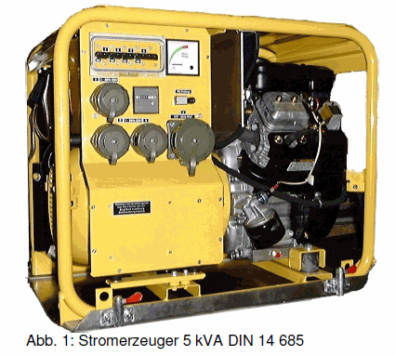
Stromerzeuger

Slide 79
Übersicht
Einführung in Allgemeine Hilfe und Katastrophenschutz
Rechtliche Vorgaben für Allgemeine Hilfe und KatS
Führungsstrukturen in Allgemeiner Hilfe und KatS
Allgemeine Hilfe und KatS in der DLRG
Spezielle Einsatzlehre in der Allgemeinen Hilfe und im KatS
Grundlagen Unfallverhütung, PSA, Hygiene und Impfschutz
Grundlagen Technik und Sicherheit
Grundlagen Hochwasser

Slide 80
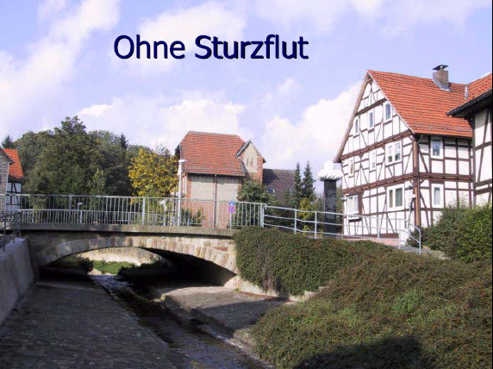
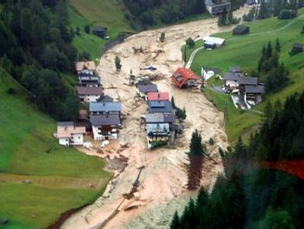
8.1.1 Arten von Hochwasser
Sturzfluten
Sturzfluten kommen in kleinen steilen Einzugsgebieten bei Starkregen oft in Verbindung mit Schneeschmelze vor.
österreichischen Zirl,
Tirol, 2005

Slide 81
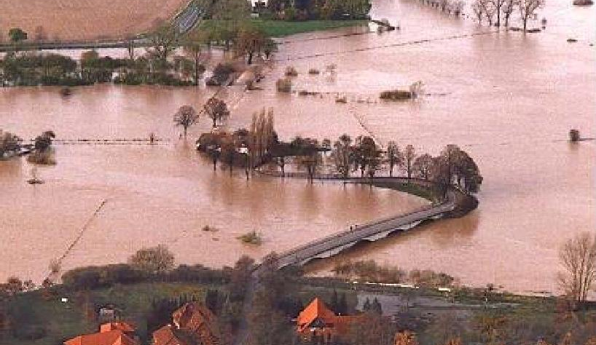
8.1.1 Arten von Hochwasser
Überschwemmungen
  Überschwemmungen kommen meist bei mittleren und größeren Einzugsgebieten in Zusammenhang mit Winterereignissen und/oder Vb-Wetterlagen vor.
  Sie beinhaltet auch einen Grundwasseranstieg.

Slide 82
8.1.2 Entstehung von Hochwasser (1)
Große Flüsse
An großen Flüssen treten weitläufige Überschwemmungen auf.
Kleine Flüsse
In kleinen Flüssen treten eher Sturzfluten auf.

Slide 83
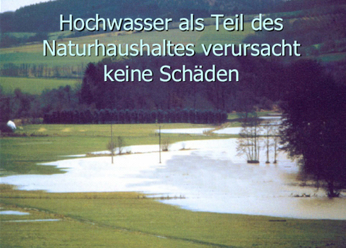
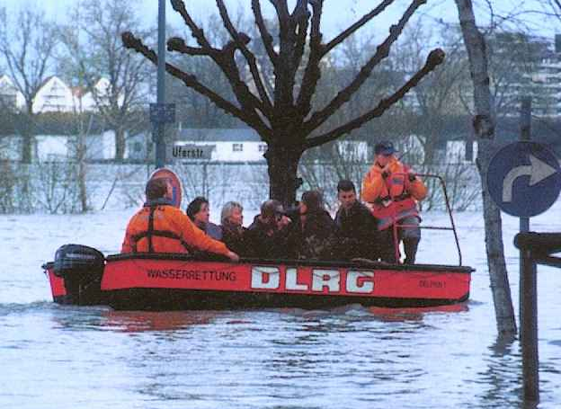
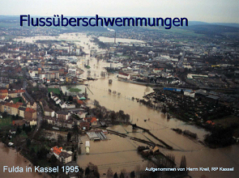
8.1.3 Auswirkungen / Gefahren

Slide 84
8.1.4 Gefahren
Ertrinken/Lebensgefahr
in Gebäuden (Kellern, Tiefgaragen) abgeschnittener Rückweg (Strömung, Treibgut)
Zerstörung der Infrastruktur
Strom, Gas, Wasser, Abwasser, Telefon, Handy, Straßen, Brücken, Eisenbahnen, etc.
Zerstörung von Bauwerken aller Art
Gewässerverschmutzungen
Öltanks, Tierkadaver, Treibgut, etc.

Slide 85
8.1.4.1 Gefahren durch unter Wasserhindernisse
Auf Unterwasserhindernisse achten
(insbesondere bei Schlauchbooten)
  Gartenzäune
  Telefonzellen
  Bushaltestellen
  Autos
  Parkbänke
  Schilder
  etc.

Slide 86
8.1.5 Verhalten mit Wathosen/Wasserhosen
Helfer in Wathosen/Wasserhosen
  grundsätzlich mit Rettungsweste (275N)
  nur bis maximal geringer Strömung
  nur bis zu einer Wassertiefe von 1,10m
  ab 50 cm nur Angeleint (max. 20m Leinenlänge)
  bei Strömung → Leinenverbindung nur mit Panikauslösung
  Vorgesehener Arbeitsbereich vorher absuchen

Slide 87
8.2 Deiche und Dämme
Deiche
sind künstlich errichtete Schutzwälle entlang von Gewässern mit dem Ziel, die dahinter liegenden Flächen vor Überflutung zu schützen.
Dämme
haben die gleiche Aufgabe wie Deiche, sind jedoch ständig auf einer Seite mit Wasser in Kontakt.

Slide 88

8.2.1 Deicharten und Deichaufbau
Außenböschung
Deichkrone
Innenböschung
(Binnenböschung)
HW
(Hochwasser)
(Ausbauwasserstand)
Freibord
Dichtungsschicht
Oberboden
Stützkörper
(Deichkörper)
Deich(verteidigungs)weg
(Binnenberme)
MW
(Mittelwasser)
Wasserundurchlässiger Untergrund
Deichseitengraben
(Binnendeichgraben)

Slide 89
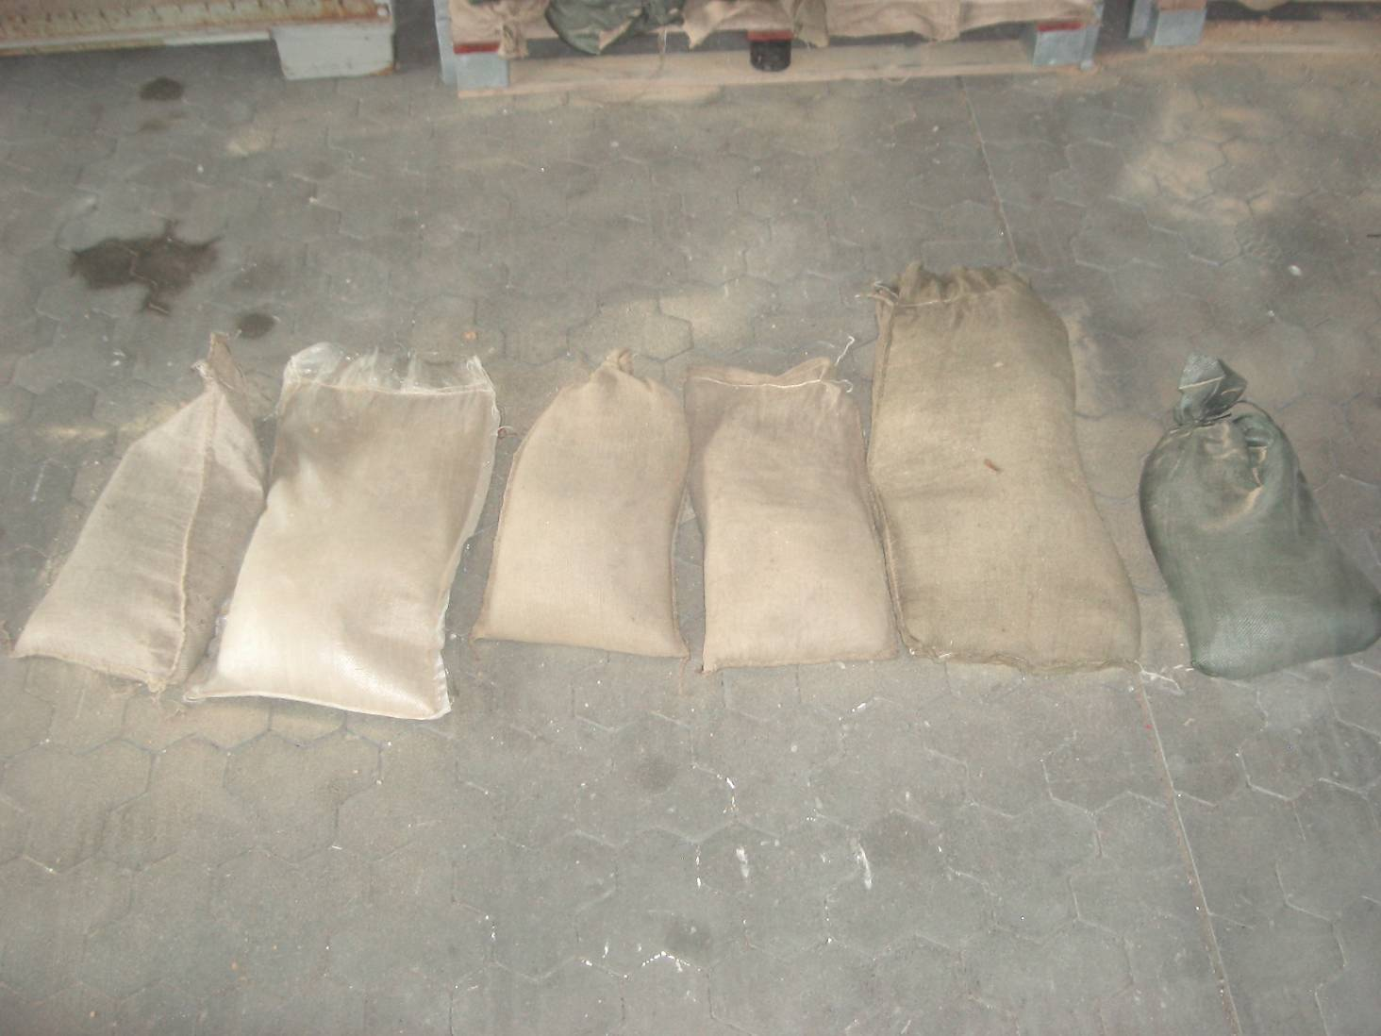



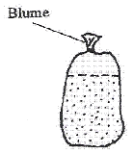

8.3 Sandsäcke
Naht
füllen
umschlagen
zubinden
rödeln
zunähen
Gefüllter Sandsack
○ 15-20 kg (trocken)
○ 25-30 kg (nass)
○ 13 Liter = 0,013 m³
Stapeln/Transportieren
○ Palette: 70 Sandsäcke
○ Gitterbox: 90 Sandsäcke

Slide 90
8.3.1 Sandsäcke

Slide 91
8.3.2 Grundsätze der Sandsackverlegung
Dicht an dicht legen
Blume grundsätzlich nach unten umschlagen
Blume grundsätzlich zum Wasser hin
Blume entgegen der Fließrichtung
Grundsätzlich versetzt legen im Verband
Bei mehreren Schichten über-einander Sandsäcke kreuzweise legen.

Slide 92
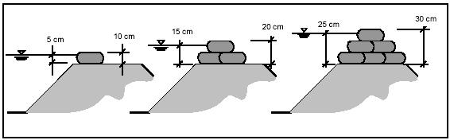
8.3.3 Sandsackdamm / Aufkadung
Werden mehr als drei Lagen Sandsäcke verbaut, ist ab der dritten Lage abwechselnd längs und quer im Verbund zu legen.

Slide 93
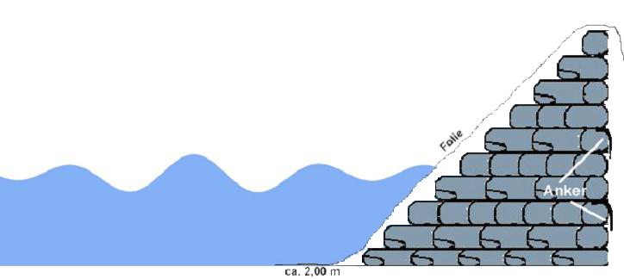
8.3.4 Sandsacknotdamm (1)
Erste Lage aus halb gefüllten Sandsäcken.
Die nachfolgenden Schichten im Längs- und Querverband mit leichtem Gefälle zur Wasserseite hin verlegen.
Es ist darauf zu achten, dass die luftseitige Kante senkrecht gestapelt wird. Die wasserseitige Böschung – wie sonst auch – im 45 ° Winkel.

Slide 94
8.3.4 Sandsacknotdamm (2)
Für einen späteren Vollsandsackdamm sind leere Sandsäcke als Anker einzubauen.
Zur besseren Abdichtung des Sandsacknotdammes, kann eine Folie auf der Wasserseite über die Sandsäcke gelegt werden.

Slide 95
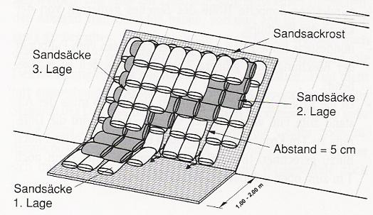
8.3.5 Sandsackrost
Merke:
unnötiges Begehen des
durchweichten Deiches
vermeiden
Sickerwasseraustritt darf
keinesfalls behindert
werden
Bei Hochwasser kann es vorkommen, dass Deiche auf dem luftseitigen Deichfuß stark durchweicht sind und instabil werden. Hier ist es erforderlich, durch eine Auflast auf der Deichbinnenböschung zu stabilisieren, damit diese nicht abrutscht.

Slide 96
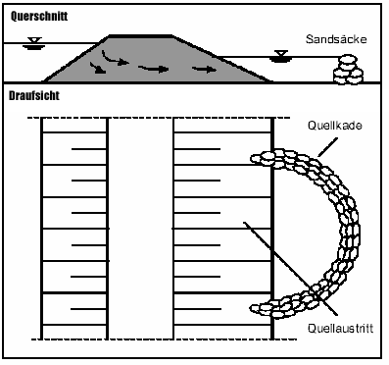
8.3.6 Quellkade (1)

Slide 97
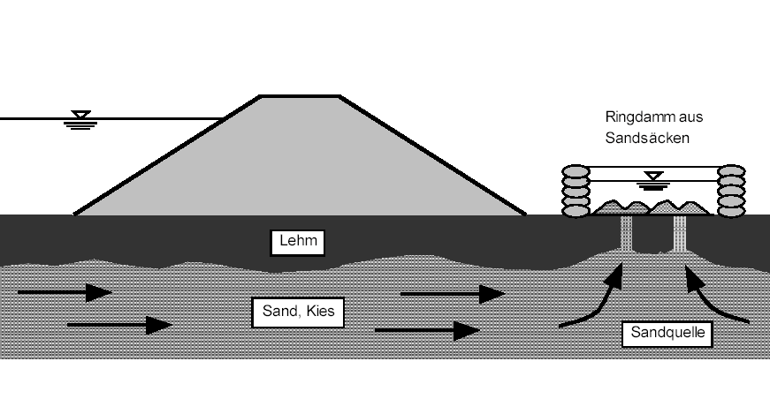
8.3.6 Quellkade (2)

Slide 98
8.4 Gründe für eine Deichbeschädigung
  Durchweichung
  starke Strömung
  Wellenschlag
  Treibgut
  Eisgang
  Einbauten in Deiche
  Kleintiere
  Durchwurzelung/Bewuchs
  Überspülung/Überströmung
  Durchsickerung mit Erosion
Merke:
Am Deich können schon kleinste Schäden und geringfügige Ursachen verheerende Folgen haben.

Slide 99
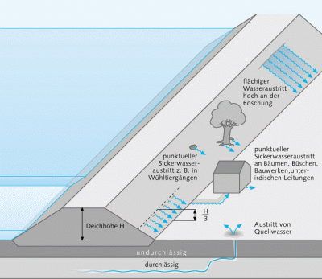

8.4.1. Schadensbilder

Slide 100
8.5 Gefahren in überfluteten Gebäuden
Öltank
Gastank (auch im Vorgarten)
Treibgut (z.B. aufschwimmende Möbel)
Wasserdruck auf Türen
Photovoltaikanlagen

Slide 101
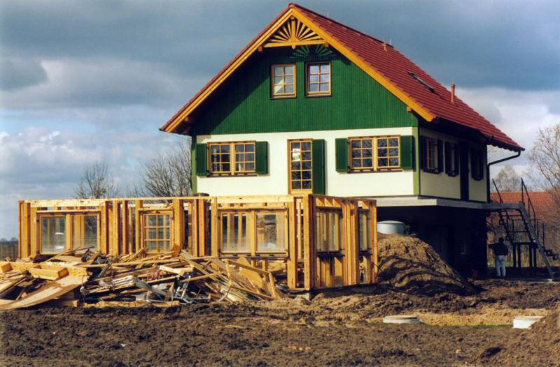
8.5.1 Gefahren in überfluteten Gebäuden

Slide 102
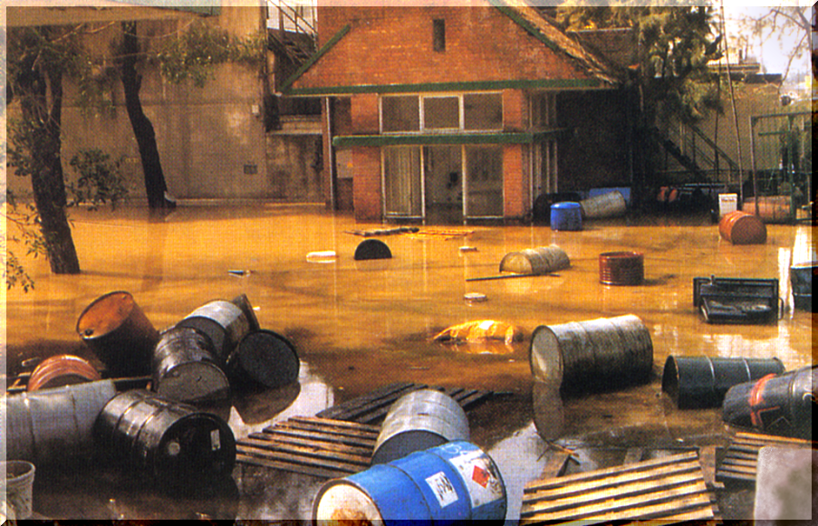
8.5.2 Gefahren in überfluteten Gebäuden

Slide 103
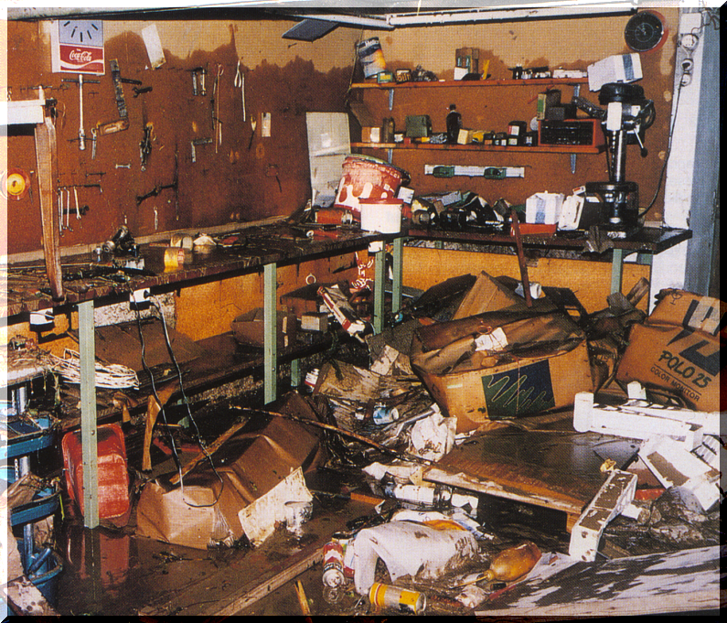
8.5.3 Gefahren in überfluteten Gebäuden

Slide 104
8.6 Mögliche Aufgaben der DLRG in Hochwasserlagen
Retten aus Wassergefahr
Deichläufer/Deichbeobachter
Beseitigung von Treibgut
Füllen, Transport und Verlegen von Sandsäcken
Untersuchungen des Deiches wasserseitig
Verlegen von Folien wasserseitig
Warnung und Transport der Bevölkerung
Versorgung der Bevölkerung mit Lebensmitteln und Trinkwasser
Sicherung von Öltanks/Gastanks

Slide 105
Ende

